Slide 1
C++ vector 基本用法

Slide 2
Vector简介
Vector是一种动态数组，是基本数组的类模板。
需要头文件<bits/stdc++.h>或头文件<vector>
其内部定义了很多基本操作，包括插入、删除、访问等，使用起来十分方便。
在开启O2优化的情况下，Vector的访问速度甚至能够快过一般的数组，在STL的日益普及下，Vector必将被广泛应用。

Slide 3
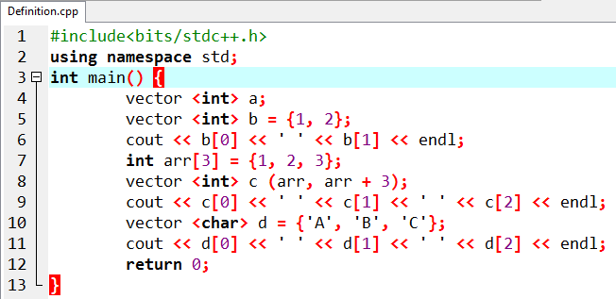
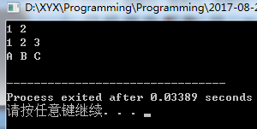
Vector的定义与赋值
如图，Vector既然是一类数组，那它就能够当做数组定义、使用、赋值。
Vector中可以定义的类型不限，既可以是int，char这样的类型，也可以是结构体，甚至是Vector。

Slide 4
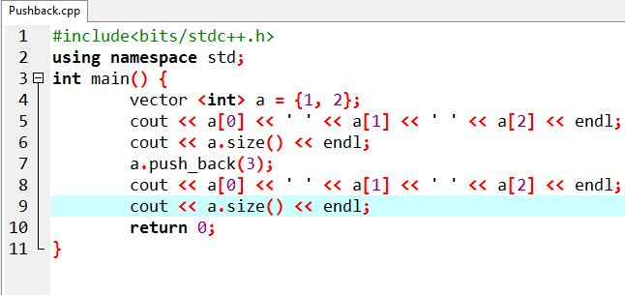
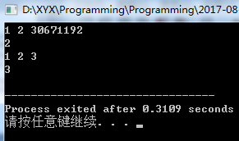
Vector的Size与Push_back操作
Push_back(x)是Vector的成员函数，它能够在Vector的末尾加入一个元素x。
Size()也是Vector的成员函数，其返回值是Vector中的元素个数。注意，访问不在Vector中的位置是未定义的行为。

Slide 5
Vector的Begin、End与iterator
在每种STL容器中都定义了自己的迭代器类型。
迭代器(iterator)是一种检查容器内元素并遍历元素的数据类型。
迭代器相当于一种指针，是容器中一个元素的地址，(*迭代器)才会指向具体的元素。
迭代器的++，--运算被重载过，详见下页实例。
Begin(), End()是Vector的成员函数，返回值分别是Vector中首个元素的迭代器和Vector中末尾元素向后一位的迭代器

Slide 6
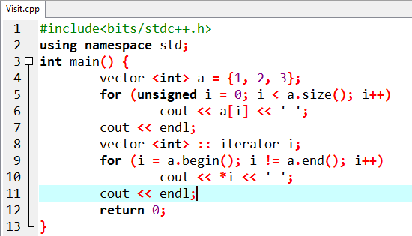
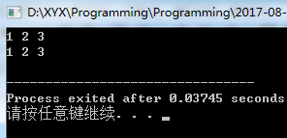
Vector元素的遍历
结合实例，我们可以进一步理解iterator的使用方式。
下面的循环中i++也可以改写为i+=1或i=i+1，可以理解为将i指向下一个位置。

Slide 7
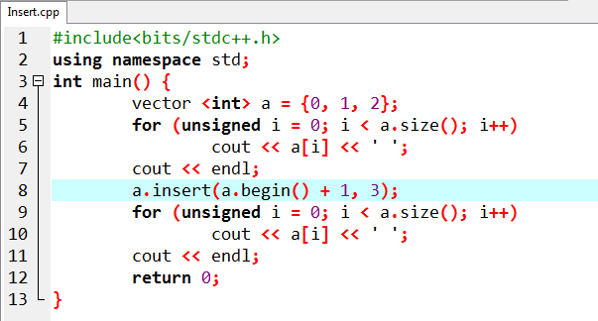
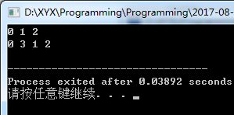
Vector的Insert操作
Insert(x, y)是Vector的成员函数，其中，x是一个迭代器，y是一个具体的值。
Insert(x, y)在x对应的元素之前插入了一个值为y的元素。
由于Vector的分块存储方式，Insert的复杂度为O(Log(size()))。

Slide 8
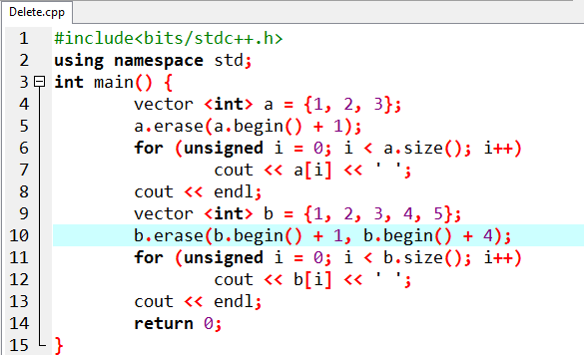
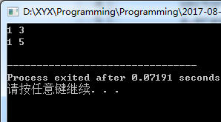
Vector的Erase操作
Erase(x), Erase(x,y)是Vector的成员函数，其中，x,y是迭代器。
分别能够删除x处的元素或区间[x,y)内的元素。
由于Vector的分块存储方式， Erase的复杂度为O(Log(size()))。

Slide 9
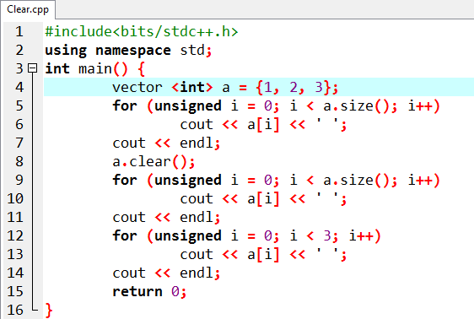
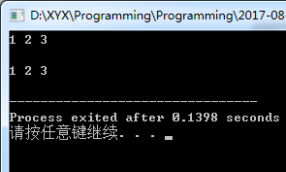
Vector的Clear操作
Clear()是Vector的成员函数，使用后将Vector的Size()设置为0。
然而，我们看到，Clear之后，元素并没有被删除，空间也没有释放。
因此，Clear是O(1)的。

Slide 10
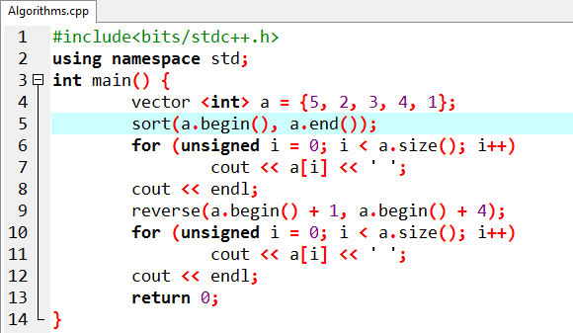
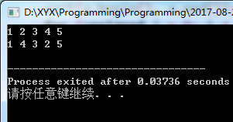
Algorithm库函数在Vector的应用
Sort(x, y)对于区间[x,y)实现了排序。同样，它也可以用于Vector。
类似地，Reverse(x, y)对区间[x,y)实现了翻转。它同样能够作用在Vector中。

Slide 11
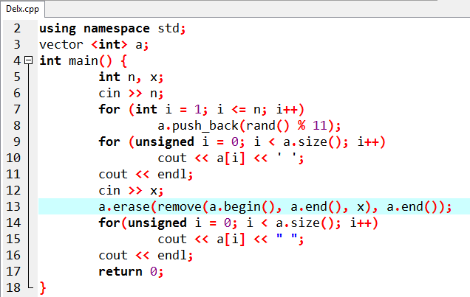
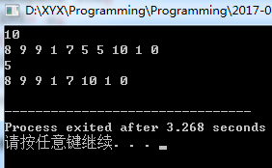
在Vector中删除某关键字的元素
Remove移动指定区间中的元素直到所有“不删除的”元素在区间的开头（相对位置和原来它们的一样）。它返回一个指向最后一个的下一个“不删除的”元素的迭代器。
所以，我们用前面讲到的Erase即可删除某关键字的元素

Slide 12
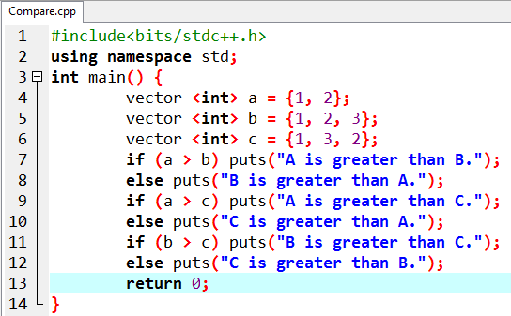
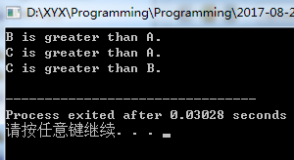
Vector的比较
Vector重载了比较运算符，比较的结果是字典序比较的结果。
所谓字典序比较，就是类似于字符串的比较，按位比较，有结果则结束。

Slide 13
The END

